Slide 1
Vorlesung Grundlagen der Hydrologie
Vorlesung: Verdunstung II
Arides und humides Klima
Dürre und Niedrigwasser
Dürre in Deutschland

Slide 2
Sie begründen globale Unterschiede in der Verdunstung und deren Ursachen.
Sie kennen den Unterschied zwischen aridem und humidem Klima.
Sie kennen die verschiedenen Dürretypen und die Unterschiede zwischen Dürre und Niedrigwasser.
Notes:
Zur Begründung der globalen Unterschiede in der Verdunstung sollte man natürlich die Grundlagen der atmosphärischen Zirkulation und des Strahlungshaushaltes kennen, die im Klimateil behandelt wurden und hier nicht noch einmal wiederholt werden (können).

Slide 3
Arides und humides Klima

Slide 4
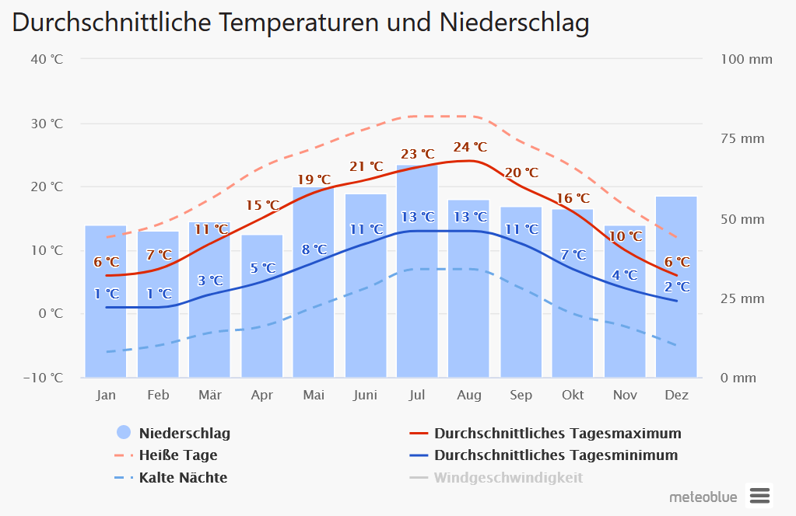
Arides und humides Klima
Humides Klima Im vierteljährigen Mittel ist der Niederschlag höher als die Verdunstung.
Anteil des Niederschlags, der nicht verdunstet, fließt oberflächlich ab oder versickert in den Grundwasserbereich.
Unterschieden zwischen:
Vollhumidem Klima → jährlicher Niederschlag > als jährliche Verdunstung (z.B. im Regenwald)
Semihumidem Klima → Verdunstung im vieljährigen Mittel in einigen Monaten (bis zu sechs) höher als die Niederschlagsmenge (z.B. in Savannen)
(Quelle: DWD)
Beispiel: Bonn zeigt die Durchschnittlichen Temperaturen und Niederschlag über ein Jahr hinweg.
Bildzitat: https://www.meteoblue.com/de/wetter/historyclimate/climatemodelled/bonn_deutschland_2946447

Slide 5
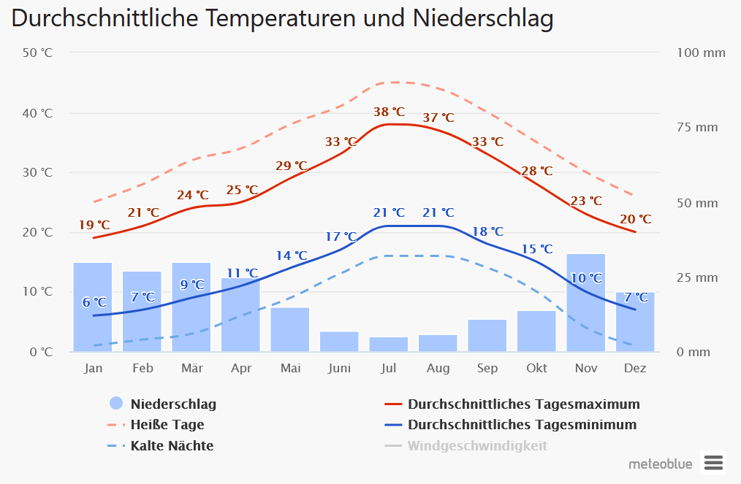
Arides und humides Klima
Arides Klima
Im vieljährigen Mittel ist der Niederschlag geringer ist als die Verdunstung.
Unterschieden zwischen:
Vollaridem Klima → jährlicher Niederschlag < 100 mm (z.B. in den meisten Wüsten)
Semiaridem Klima → Höhe der Verdunstung übertrifft im vieljährigen Mittel die Niederschlagsmenge in höchstens 5 Monaten (z.B. in den Steppen)
Trockengrenze: Grenzzone zum humiden Bereich → Differenz zwischen Niederschlag und potentieller Evapotranspiration (Verdunstungspotential der Erdoberfläche) ist positiv (Quelle: DWD)
Beispiel: Marrakesch zeigt die Durchschnittlichen Temperaturen und Niederschlag über ein Jahr hinweg.
Bildzitat: https://www.meteoblue.com/de/wetter/historyclimate/climatemodelled/marrakesch_marokko_2542997

Slide 6
Dürre und Niedrigwasser

Slide 7
Niedrigwasser und Dürre
Niedrigwasser
Als Niedrigwasser im Binnenbereich bezeichnet man nach DIN 4049-3 den Zustand in einem oberirdischen Gewässer, bei dem der Wasserstand oder der Durchfluss einen bestimmten Schwellenwert erreicht oder unterschritten hat. Dieses Niedrigwasser ist grundsätzlich witterungs- oder jahreszeitlich bedingt. Die regulären jahreszeitlichen Schwankungen werden mit dem mittleren Niedrigwasserdurchfluss (MNQ) bemessen, darunter herrscht extremes Niedrigwasser.
Dürre
Mangel an Wasser, der durch weniger Niederschlag und/oder eine höhere Verdunstung durch erhöhte Temperatur (oder Wind) als üblich verursacht wird
Je nach Andauer der Dürre und ihrer Auswirkungen werden unterschiedliche Dürretypen differenziert (variieren nach Anwendungsbereich und je nach lokalen Gegebenheiten können früher Probleme auftreten)
Notes:
Alternative Definition UBA:
Ein Niedrigwassertag ist definiert als ein Tag, an dem der mittlere jährliche Tagesabfluss niedriger ist als der für den jeweiligen Pegel ermittelte mittlere Niedrigwasserabfluss (MNQ) der Zeitspanne 1961 bis 1990. Der MNQ wird aus den jeweils niedrigsten Abflüssen der einzelnen Wasserhaushaltsjahre (NQ) berechnet.

Slide 8
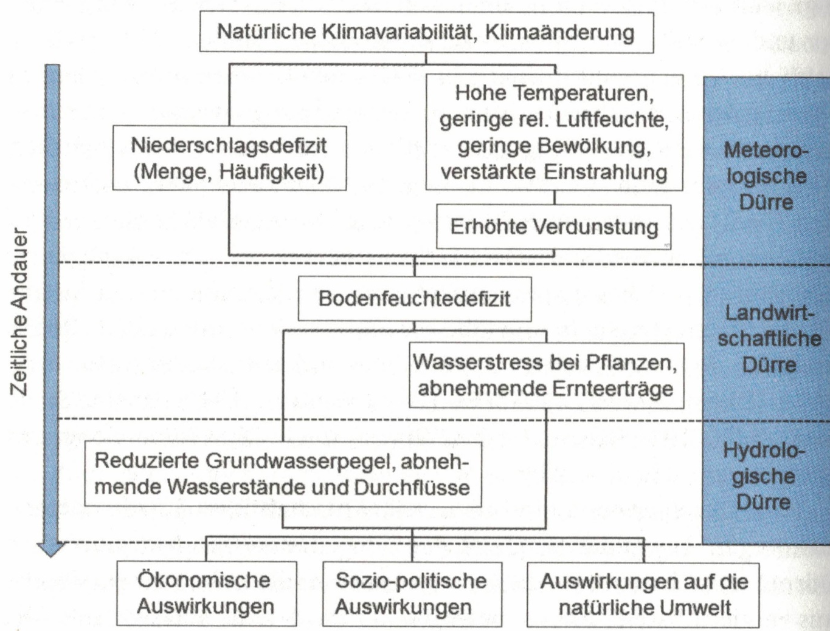
Dürren
Entwicklung und Auswirkungen von Dürren:
Meteorologische Dürre (ein bis zwei Monate trockener als üblich),
Landwirtschaftliche Dürre (zwei Monate und länger trocken, Ernteeinbußen),
Hydrologische Dürre (ab vier Monate, Grundwasser und Pegel betroffen)
Sozio-ökonomische Dürre (ab einem Jahr, Wassermangel bremst produzierende Wirtschaft)
Bildzitat: nach Menzel 2011 in Fohrer et al. 2016

Slide 9
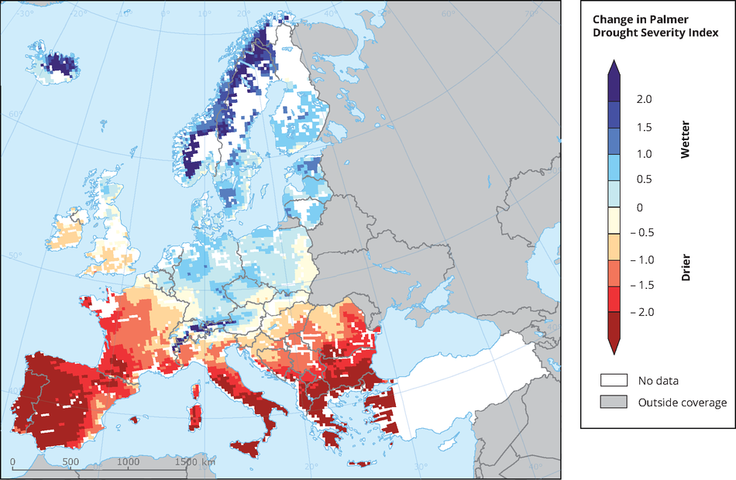
Dürreindizes (Beispiel: Der Palmer Drought Severity Index (PDSI)
Es gibt keinen allgemein gültigen Wert für Niedrigwasser oder Dürre.
Die Angaben sind immer im Verhältnis zu einer Zeitperiode, um relative Bedingungen anzuzeigen.
Verschiedene Indizes werden für unterschiedliche Analysen, je nach Stärken und Schwächen der Indizes, genutzt.
Bildzitat: https://www.eea.europa.eu/data-and-maps/figures/changes-in-summer-soil-moisture/image_xlarge
Notes:
Rechts zu sehen ist eine Karte des Palmer-Drought Severity Index
Der Palmer Drought Severity Index (PDSI) verwendet Temperatur- und Niederschlagsdaten, um die relative Trockenheit zu schätzen. Es handelt sich um einen standardisierten Index, der im Allgemeinen von -10 (trocken) bis +10 (feucht) reicht, in der Regel allerdings Werte zwischen -4 bis +4 erreicht.
Stärken:
Effektiv bei der Bestimmung langfristiger Trockenheit, insbesondere über niedrigen und mittleren Breitengraden
Durch die Verwendung der Oberflächenlufttemperatur und eines physikalischen Wasserhaushaltsmodells berücksichtigt der PDSI den grundlegenden Effekt der globalen Erwärmung durch potenzielle Evapotranspiration
Berücksichtigt die Bedingungen des Vormonats
Wesentliche Beschränkungen:
Berücksichtigt keinen Schnee oder Eis (verzögerter Abfluss); geht davon aus, dass der Niederschlag sofort verfügbar ist
Ab hier ggf etwas zu speziell:
(Nicht so vergleichbar über Regionen hinweg wie der Standardized Precipitation Index (SPI), aber dies kann durch die Verwendung des selbstkalibrierenden PDSI gemildert werden
Es fehlen die Mehrzeitskalenmerkmale von Indizes wie dem SPI, was eine Korrelation mit spezifischen Wasserressourcen wie Abfluss, Schneedecke, Speicher usw. erschwert.)

Slide 10
Dürreindex (Beispiel SPI)
Der standardisierte Niederschlagsindex (Standardized Precipitation Index, SPI) ist einer der gebräuchlichsten klimatologischen Niederschlagsindizes zur Identifikation von Niederschlagsüberschüssen und -defiziten (Dürren).
Wird über die Abweichung des Niederschlags in einer Region berechnet
Gute Vergleichbarkeit zwischen Regionen
Evapotranspiration wird nicht berücksichtigt
Niederschlagsintensität wird nicht berücksichtigt
Bildzitat: https://www.dwd.de/DE/leistungen/spi/spi.html#buehneTop
Notes:
Der Standardized Precipitation Index (SPI) ist ein weit verbreiteter Index zur Charakterisierung meteorologischer Trockenheit auf verschiedenen Zeitskalen. Der SPI kann in Regionen mit sehr unterschiedlichen Klimazonen verglichen werden. Er quantifiziert den beobachteten Niederschlag als standardisierte Abweichung von einer ausgewählten Wahrscheinlichkeitsverteilungsfunktion, die die Rohniederschlagsdaten modelliert.
Hauptstärken:
-Verwendet nur den Niederschlag und braucht daher wenig Daten und kann Dürre oder anormale Nässe auf verschiedenen Zeitskalen charakterisieren, die mit der zeitlichen Verfügbarkeit verschiedener Wasserressourcen (z. B. Bodenfeuchtigkeit, Schneedecke, Grundwasser, Flussabfluss und Stauseespeicherung) übereinstimmen
-Bessere Vergleichbarkeit zwischen Regionen mit unterschiedlichen Klimazonen als der Palmer Severity Drought Index (PDSI)
-Weniger komplex zu berechnen als der PDSI
Wesentliche Einschränkungen:
-Da der SPI nur die Wasserversorgung misst, berücksichtigt er nicht die Evapotranspiration, was seine Fähigkeit einschränkt, die Auswirkungen erhöhter Temperaturen (im Zusammenhang mit dem Klimawandel) auf den Wasserbedarf und die Verfügbarkeit zu erfassen Empfindlich in Bezug auf die Menge und Zuverlässigkeit der Daten, die zur Anpassung der Verteilung verwendet werden; 30-50 Jahre empfohlen
-Berücksichtigt nicht die Intensität der Niederschläge und ihre potenziellen Auswirkungen auf Abfluss, Wassermenge und Wasserverfügbarkeit innerhalb des betreffenden Systems

Slide 11
Dürre in Deutschland

Slide 12
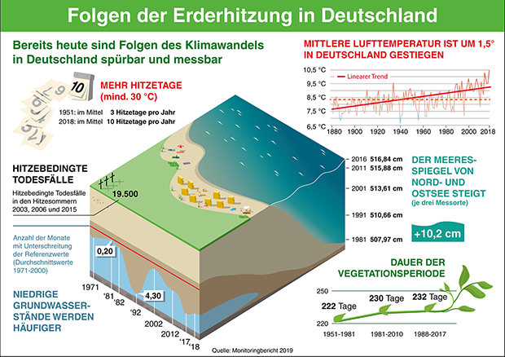
Folgen der Erderhitzung in Deutschland
Bildzitat: DWD 2019

Slide 13
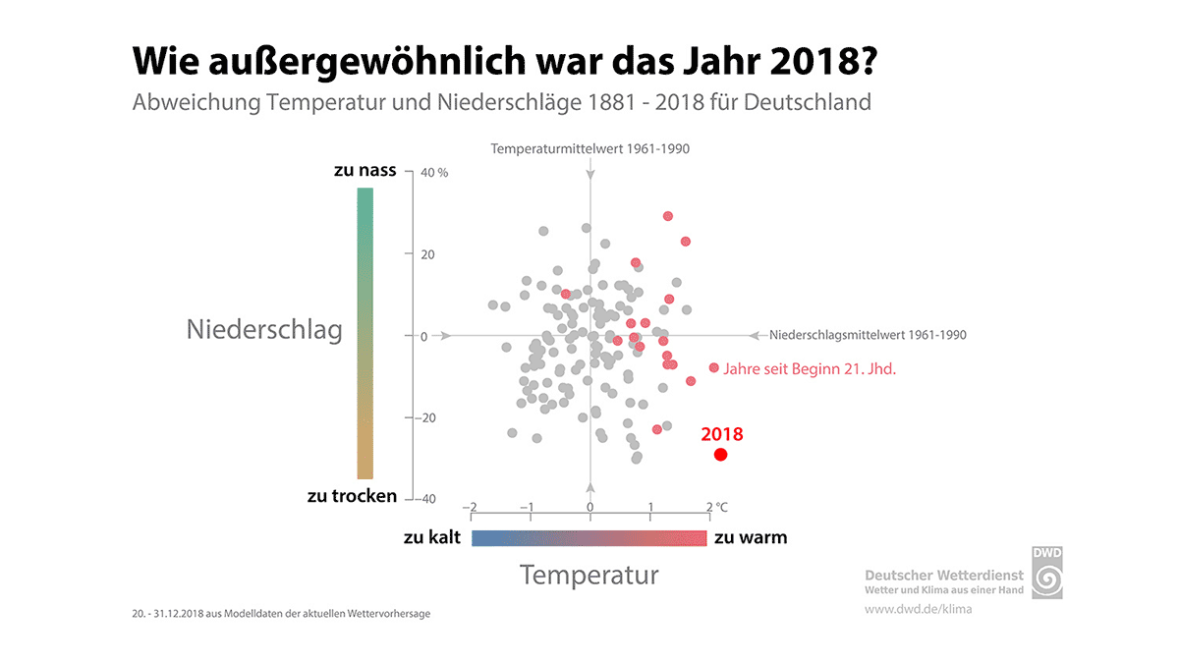
Thermopluviogram 2018
Langjähriges Mittel Niederschlagshöhe = 819 mm (DWD)
2018 = 586 mm (Minus 26%)
Folge: im Juni lag die nutzbare Feldkapazität im Deutschlandmittel bei nur 43 %; September ca. 30 %
Bildzitat: nach Menzel 2011 in Fohrer et al. 2016

Slide 14
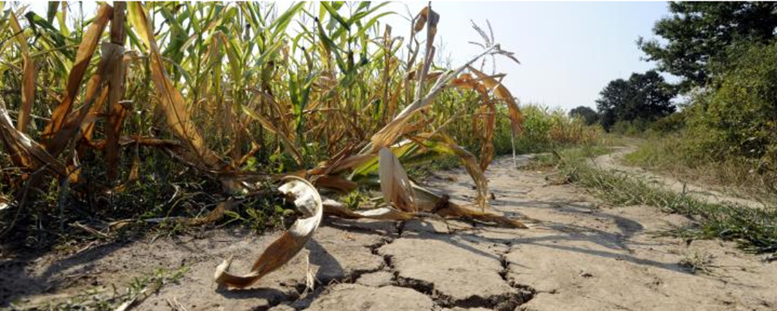
Dürrejahr 2018 I
„Die Elbe braucht eine Woche Dauerregen“
(MDR Wissen, 05.09.2018)
„Trockenheit in Niedersachen: Regner immer häufiger im Einsatz“
(Raupert von Land&Forst, 28.05.2018)
„ Alles verdorrt, nichts versichert“ (Dr. Olaf Zinke von agrarheute, 23.01.2019)
„Dürresommer sorgt für schlechteste Kartoffelernte seit 1991 (Märkische Allgemeine, 13.12.2018)
„NRWs Landwirte beantragen 15,5 Millionen Euro Dürreausgleich“ (Norbert Lehman, agrarheute, 16.01.2019)
Bildzitat: ???

Slide 15
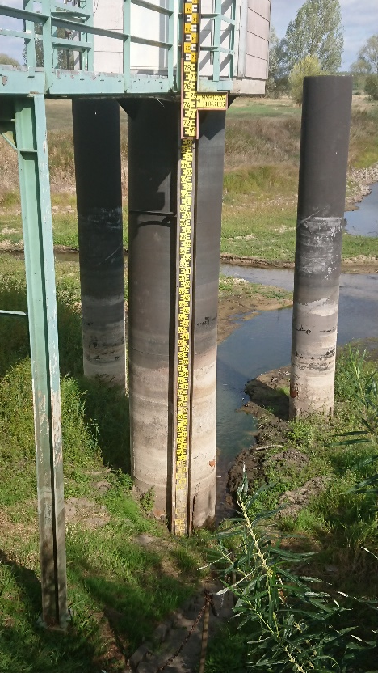
Dürrejahr 2018 II
Witterung 2018: deutlich zu warm und ausgeprägter Niederschlagsmangel April bis November 2018
Einstufung als außergewöhnliches Witterungsereignis von nationalem Ausmaß
Grundfutter nicht ausreichend, starke Ertragseinbußen, tlw. längerfristige Folgen
Hektarerträge bei Getreide (ohne Körnermais) 2018 liegen um 16 % unter dem dreijährigen Mittel der Vorjahre
Schleswig-Holstein (- 31 %), Brandenburg (-27 %), Sachsen-Anhalt (-26 %), Mecklenburg-Vorpommern (-25 %) und Niedersachsen (-26%) sind am stärksten betroffen
Betroffenheit je nach regionalen Witterungs- und Standortbedingungen unterschiedlich, aber bundesweit erheblich
Th. Zerm
Bildzitat: ???

Slide 16
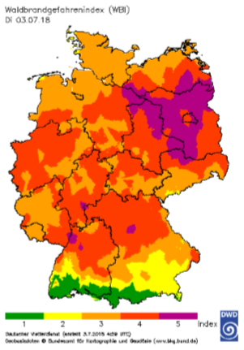
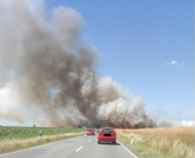
Dürrejahr 2018 III
Vielerorts hohe Gefährdung durch Wald- und Grasbrand (Gefahrenstufe 4 und 5)
Untersagung der Nutzung von Trinkwasser für private Gartenbewässerungsmaßnahmen (Ursache: Überschreitung der Fördermenge der Wasserwerke)
Absinken der Bodenfeuchte unter den für Beregnung maßgeblichen Schwellwert von 50% nutzbarer Feldkapazität bei Wintergetreide
Durchführung von 4 bis 5 Bewässerungsmaßnahmen auf Winterweizen à 30 mm auf den Beregnungsgebieten Niedersachsens
Noternten des Getreides in den neuen Bundesländern, da zugehörige Infrastruktur für Bewässerungsmaßnahmen fehlt
Schädigung (red. Massenertrag, Ernteausfälle) insbesondere der Landwirtschaft Nord- und Ostdeutschland
Bildzitat: Oben: Waldbrandgefahrenindex (WBI) am 03. Juli 2018; unten: Flächenbrand im südlichen Sachsen-Anhalt am 01. Juli 2018, © M. Liedthe (DWD) (DWD 2018)

Slide 17
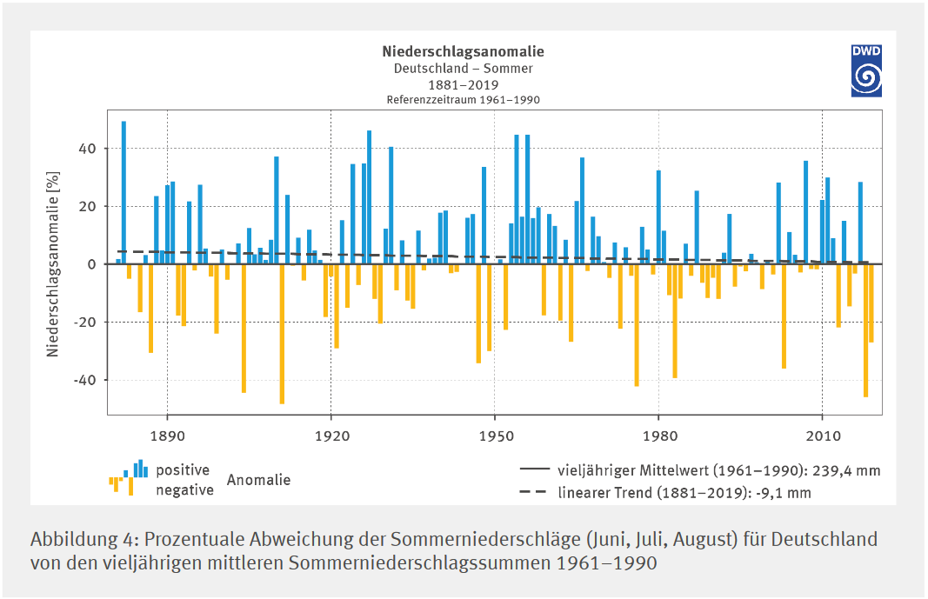
Variabilität - Niederschläge Sommer
Bildzitat: DWD

Slide 18
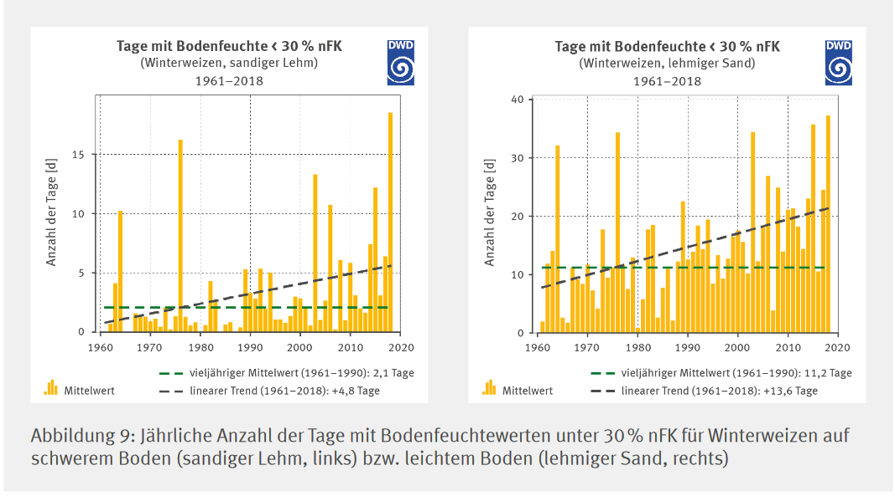
Variablität - Trockenperioden
Bildzitat: https://www.umweltbundesamt.de/sites/default/files/medien/1410/publikationen/das_monitoringbericht_2019_barrierefrei.pdf

Slide 19
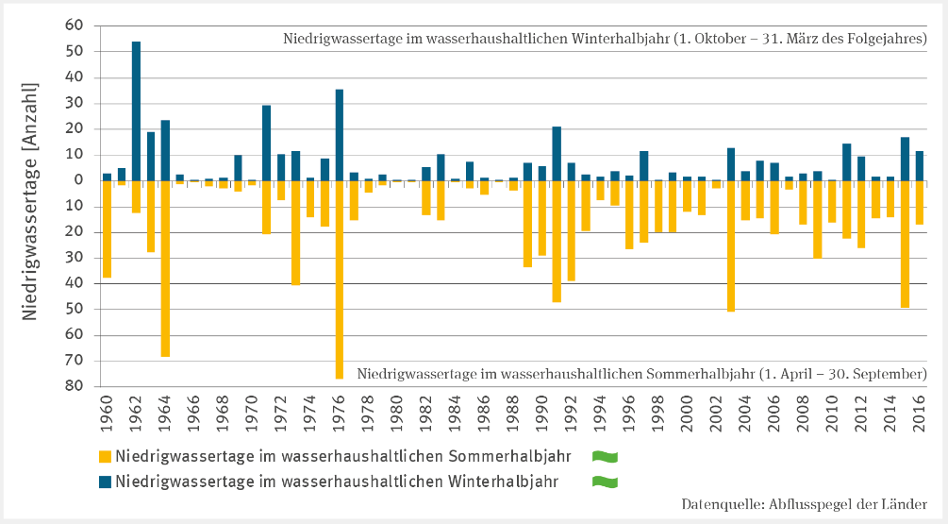
Variabilität - Niedrigwasser
Bildzitat: https://www.umweltbundesamt.de/sites/default/files/medien/1410/publikationen/das_monitoringbericht_2019_barrierefrei.pdf

Slide 20
Zusammenfassung
Niedrigwasser <-> Dürre
Relevant für die Schifffahrt ist der so genannte gleichwertige Wasserstand
Dürreindices beschreiben Zustand im zeitlichen / regionalen Vgl.
Typen von Dürre: meteorologische, landwirtschaftlich, hydrologische
Wichtig für die landwirtschaftliche Dürre ist die Bodenfeuchte
Bodenwasser wird gespeist aus Niederschlagswasser und in geringem Ausmaß Kondensationswasser nach Infiltration in den Boden oder aus dem Grundwasser durch kapillaren Aufstieg.
Bodenwasser in Bodenporen - Sickerwasser (Gravitationswasser, folgt der Schwerkraft) und Haftwasser.
Wichtiger Parameter: nutzbare Feldkapazität (nFK) und Zustandsgröße: Saugspannung (pF)
Veränderung von Verdunstung u.a. durch Stauseen
Bildzitat: nach Menzel 2011 in Fohrer et al. 2016

Slide 21
Zusammenfassung
Niedrigwasser <-> Dürre
Relevant für die Schifffahrt ist der so genannte gleichwertige Wasserstand
Dürreindices beschreiben Zustand im zeitlichen / regionalen Vgl.
Typen von Dürre: meteorologische, landwirtschaftlich, hydrologische
Wichtig für die landwirtschaftliche Dürre ist die Bodenfeuchte
Bodenwasser wird gespeist aus Niederschlagswasser und in geringem Ausmaß Kondensationswasser nach Infiltration in den Boden oder aus dem Grundwasser durch kapillaren Aufstieg.
Bodenwasser in Bodenporen - Sickerwasser (Gravitationswasser, folgt der Schwerkraft) und Haftwasser.
Wichtiger Parameter: nutzbare Feldkapazität (nFK) und Zustandsgröße: Saugspannung (pF)
Veränderung von Verdunstung u.a. durch Stauseen
Bildzitat: nach Menzel 2011 in Fohrer et al. 2016

Slide 22
Stichworte zu Verdunstung und Dürre
Humides Klima
Arides Klima
Niedrigwasser
Im vierteljährigen Mittel ist der Niederschlag höher als die Verdunstung
Im vieljährigen Mittel ist der Niederschlag geringer ist als die Verdunstung
Jahreszeitlich oder Witterungsbedingter Schwellenwert des Wasserstands oder Durchflusses erreicht oder unterschritten
Dürre
Stichwort 2
Stichwort 3
Mangel an Wasser, der durch weniger Niederschlag und/oder eine höhere Verdunstung als üblich verursacht wird
Kurze Zusammenfassung für das Stichwort
Kurze Zusammenfassung für das Stichwort
Notes:
Zustand in einem oberirdischen Gewässer, bei dem der Wasserstand oder der Durchfluss einen bestimmten Schwellenwert erreicht oder unterschritten hat. Dieses Niedrigwasser ist grundsätzlich witterungs- oder jahreszeitlich bedingt

Slide 23
Literatur
ATV-DVWK: Verdunstung in Bezug zu Landnutzung, Bewuchs und Boden, Merkblatt 504, 2002.
Dyck, S., Peschke, G., 1995: Grundlagen der Hydrologie, Verlag für Bauwesen, Berlin, 3. Auflage
Fohrer, N. (Hrsg.), Bormann, H., Miegel, K., Casper, M., Bronstert, A., Schumann, A., Weiler, M. (2016): Hydrologie. utb.basics, Haupt Verlag, Bern, 389 Seiten. ISBN 9783838545134.
HLNUG: Hessisches Landesamt für Naturschutz, Umwelt und Geologie. Niedrigwasser und Trockenheit 2018; HLNUG: Wiesbaden, Germany, 2018.
Scheffer, F. und Schachtschabel, P. (2018): Scheffer/Schachtschabel. Lehrbuch der Bodenkunde. Spektrum Akademischer Verlag.
UFZ-Dürremonitor, abrufbar unter: https://www.ufz.de/index.php?de=37937 (letzter abruf:02.12.2021)
van Loon, A.F., 2015. Hydrological drought explained. WIREs Water 2 (4), 359–392.
Bildzitat: nach Menzel 2011 in Fohrer et al. 2016

